Slide 1
Модуль 2. Подключение к сети интернету через Интернет-провайдера
Лекция 1. Что такое интернет и как к ней подключиться
1.1 Что такое интернет
Ежедневно миллионы людей обмениваются данными через Интернет - но что же это такое? Интернет - это общемировой компьютерных сетей, обменивающихся друг с другом информацией в соответствии с общепринятыми стандартами. Пользователи, подключившиеся к Интернету по телефонной линии, оптоволоконному кабелю, беспроводной связи или через спутник, могут обмениваться данными в самых разнообразных формах.
Интернет - это сеть сетей, которая соединяет пользователей из разных стран мира. В данный момент в мире насчитывается более миллиарда пользователей Интернета.
До сих пор мы обсуждали сети, которыми управляет одно лицо или организация. Интернет представляет собой конгломерат сетей, который не принадлежит какому-либо человеку или группе. Тем не менее, существует несколько крупных международных организаций, помогающих управлять сетью Интернет и следящей за тем, чтобы все использовали одни и те же правила.
Конгломерат (лат. conglomeratus — собранный, скученный, уплотнённый) — соединение чего-нибудь разнородного, беспорядочная смесь, ассорти.

Slide 2
1.2 Поставщики услуг интернета (Интернет-провайдеры, ИСП)
Любому человеку, предприятию или организации для подключения к Интернету нужен поставщик услуг (Интернет-провайдер, ИСП). Интернет-провайдер - это компания, обеспечивающая подключение и поддержку доступа в Интернет. Кроме того, она предоставляет дополнительные услуги, например, электронную почту и веб - хостинг.
Интернет-провайдер - важный элемент доступа в Интернет. Без узла и Интернет-провайдера подключиться к Интернету невозможно.
Интернет-провайдеры бывают небольшими и очень крупными, и обслуживают разные регионы. Некоторые Интернет-провайдеры предоставляют ограниченный набор услуг в небольшом географическом регионе, у других набор услуг гораздо шире, а область покрытия охватывает целые страны с миллионами клиентов. Кроме того, Интернет-провайдеры различаются по используемым технологиям подключения и скоростям.

Slide 3
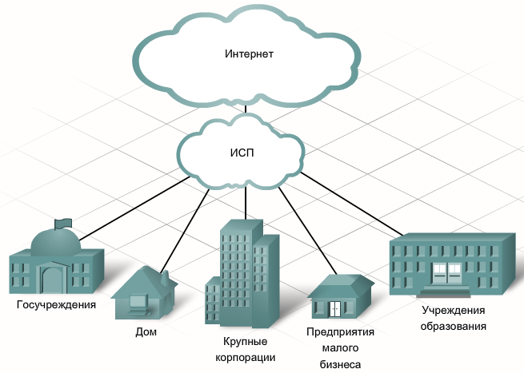
ИСП – Интернет-сервис провайдер. Компания (например, местный оператор телефонной связи или кабельного ТВ), предоставляющая доступ в Интернет домашним пользователям.
Веб-хостинг – Сервис по созданию хостов WWW (World Wide Web — всемирная паутина) в Интернете с выделением определенного объема дискового пространства на сервере.

Slide 4
1.3 Связь Интернет-провайдера и Интернет
Отдельные компьютеры и локальные сети подключаются к Интернет-провайдеру в точке присутствия (POP). POP - это точка связи между сетью Интернет-провайдера и географическим регионом, который обслуживает POP.
В зависимости от размера Интернет-провайдера и площади покрытия POP бывает одна или несколько. На предприятии Интернет-провайдера данные перемещает между различными POP сеть высокоскоростных маршрутизаторов и коммутаторов. POP связывает много каналов, обеспечивающие альтернативные маршруты передачи данных в том случае, если один канал будет недоступен или перегружен.
Для отправки информации за границы своей сети Интернет-провайдер связывается с другим провайдером. Интернет состоит из очень высокоскоростных каналов передачи данных, связывающих между собой точки присутствия Интернет-провайдера и провайдеров между собой. Эти связи являются частью очень большой и емкой сети, которая известна как магистральная сеть Интернет.
Подключаясь к Интернет-провайдеру в точке POP, пользователи получают доступ к услугам Интернет-провайдера и Интернет.

Slide 5
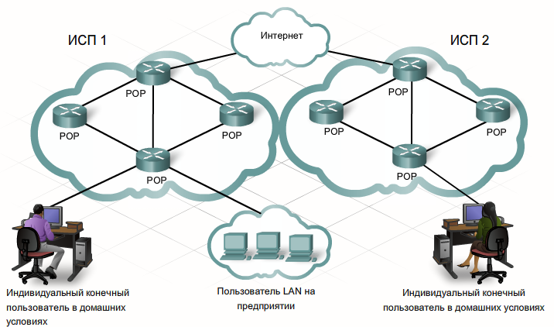
Точка присутствия – точка, в которой системы телефонной компании стыкуются с основной распределительной сетью здания
РОР – протокол работы с почтовым ящиком. Протокол, используемый для получения сообщений электронной почты с сервера.

Slide 6
1.4 Варианты подключения к Интернет-провайдеру
Интернет-провайдеры предоставляют различные способы подключения к Интернету на выбор, в зависимости от местонахождения клиента и желаемой скорости.
Обычно в крупных городах больше Интернет-провайдеров и больше вариантов подключения, чем в сельской местности. Например, кабельный доступ в Интернет предоставляется только в некоторых столичных районах, где есть кабельное телевидение. В удаленных районах бывает только коммутируемый доступ или спутниковый доступ.
В каждой технологии доступа в Интернет для подключения к Интернет-провайдеру используется сетевое устройство, например, модем. Некоторые устройства встраиваются в компьютер, некоторые предоставляются Интернет-провайдером.
Простейший вариант - это модем, непосредственно соединяющий компьютер и Интернет-провайдера. При этом, если к одному Интернет-провайдеру подключается несколько компьютеров, потребуются другие сетевые устройства. Это может быть коммутатор, подключающий к локальной сети несколько узлов, или маршрутизатор, перемещающий пакеты из локальной сети в сеть Интернет-провайдера. В данном случае можно использовать домашнее сетевое устройство, например, интегрированный маршрутизатор, выполняющий все эти функции и обеспечивающий беспроводную связь.

Slide 7
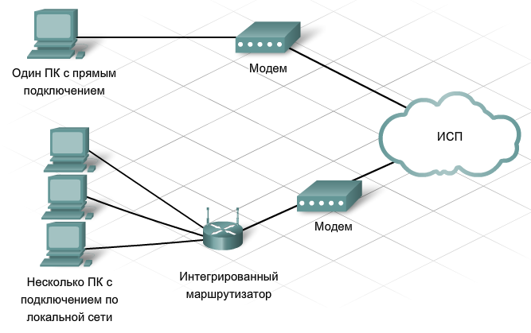
Коммутируемый доступ – способ доступа в Интернет, при котором соединение с провайдером устанавливается по модему через телефонную сеть общего пользования.

Slide 8
При выборе технологии доступа в Интернет нужно учитывать доступные варианты, стоимость, используемые устройства доступа, среду передачи и скорость.
Большинство описанных технологий используется на дому и в небольших компаниях. К выделенным линиям обычно подключаются предприятия и крупные организации, но эту технологию можно использовать для высокоскоростной связи в местах, где нет кабеля или DSL.

Slide 9
Доступ по телефонной линии
Самый низкоскоростной и широко распространенный сервис.
Подключение к сети осуществляется с помощью модема по обычной коммутируемой телефонной линии связи.
Сотовый модем
Сервис, предоставляемый провайдерами сотовой связи.
Отличается относительно низкой скоростью подключения, но получает все большее распространение.
Цифровая абонентская линия (DSL)
Сервис, предоставляемый большинством телефонных компаний.
Обеспечивает высокоскоростной доступ к сети по обычным линиям телефонной связи.
Кабельный модем
Сервис, предоставляемый большинством телефонных компаний.
Обеспечивает высокоскоростной доступ к сети по кабельным линиям телевизионного вещания.

Slide 10
Выделенные линии
Сервис, предоставляемый большинством телефонных компаний.
Обеспечивает высокоскоростной доступ к сети по выделенным линиям цифровой связи.
Самый обычный пример выделенной линии - Т1. Изначально рассчитан на обслуживание предприятий.
Спутниковая связь
Сервис, предоставляемый компаниями спутниковой связи.
Обеспечивает среднескоростной доступ к сети по линиям спутниковой связи.
Доступ по линиям спутниковой связи может быть быстрее, чем доступ, предоставляемый по телефонным линиям в некоторых сельских районах

Slide 11
1.5 Уровни обслуживания Интернет-провайдера
Список услуг зависит от Интернет-провайдера и технологии подключения. Например, возможна проверка данных на наличие вирусов, закачка видео и хранение файлов. Тип и уровень доступного обслуживания определяется договором, заключенным с Интернет-провайдером. У большинства Интернет-провайдеров есть договоры двух уровней: домашний и коммерческий класс обслуживания.
Первый вариант обычно дешевле и объем услуг в нем меньше (например, меньшая скорость связи, объем веб-страниц и количество почтовых ящиков).
Обслуживание коммерческого класса дороже, но при этом используемая скорость выше, предоставляется дополнительный объем пространства для веб-страниц и почтовые ящики. Кроме того, Интернет-провайдер и корпоративный заказчик заключают договор, в котором есть такие условия, как доступность сети и время отклика технической поддержки. Такие договоры называются соглашениями об уровне обслуживания (SLA).

Slide 12
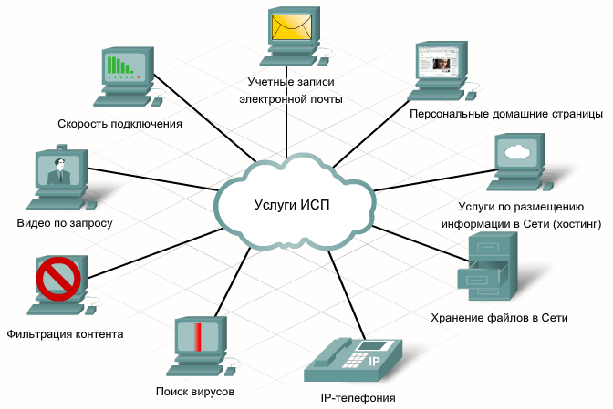
При передаче данные либо загружаются, либо скачиваются. Скачивание относится к информации, поступающей из Интернета на компьютер пользователя, загрузка - к обратному процессу. Если скорость скачивания отличается от скорости загрузки, связь называется асимметричной. Если скорость одинаковая в обоих случаях, она называется симметричной. Интернет-провайдеры предоставляют и симметричные, и асимметричные услуги.

Slide 13
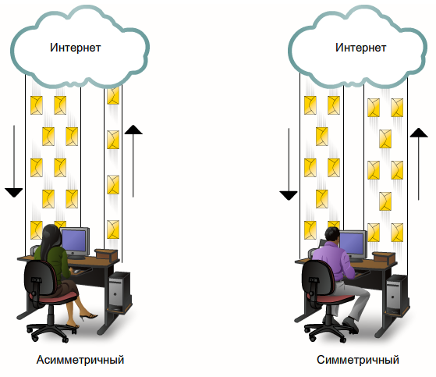
Асимметричная связь:
чаще всего используется для дома;
скорость скачивания выше скорости загрузки;
этот вариант подходит пользователям, которые скачивают намного больше, чем загружают;
большинству пользователей Интернета, особенно тем, которые работают с веб-данными, где используется много графики или мультимедиа, нужно большая полоса пропускания при скачивании.
Симметричная связь:
чаще всего используется предприятиями и лицами, имеющими серверы в Интернете;
при необходимости используется для загрузки в сеть большого количества графических, мультимедийных и видеоданных;
в этом варианте можно передавать большое количество данных в обоих направлениях, с одинаковой скоростью.

Slide 14
Лекция 2. Отправка информации через интернет
2.1 Важность интернет протокола (IP)
Для обмена данными в Интернете узлам необходимо программное обеспечение Интернет-протокола (IP). IP-протокол представляет собой одну из групп протоколов, которые совместно именуются TCP/IP (Transmission Control Protocol/Internet Protocol – протокол управления передачей/ Интернет-протокол). Интернет-протокол (IP) передает данные в виде пакетов. Независимо от того, играете ли вы в видеоигру в Интернете, общаетесь с другом, отправляете электронную почту или ищете информацию, отправленные или полученные данные передаются в виде IP-пакетов.
В каждом IP-пакете должен быть достоверный IP-адрес источника и адресата. Без достоверной информации об адресе отправленные пакеты не попадут к узлу назначения. К источнику возвращенные пакеты не вернутся.
IP определяет структуру IP-адресов источника и адресата. Протокол определяет метод использования этих адресов при маршрутизации пакетов от одного узла или сети в другой.

Slide 15
Все Интернет - протоколы, в том числе и IP, описаны в нумерованных стандартах, которые называются документами RFC.
Запрос на комментарий (RFC) - серия документов (стандартов, инструкций, отчетов рабочих групп и т.д.), определяющих "устройство" и функционирование сети Интернет. Чем больше число, тем актуальнее запрос на комментарий. Запросы на комментарий отсылаются IETF и проходят процесс проверки. После проверки они проходят следующие стадии:
- предложение (начальный уровень);
- проект (начальное испытание);
- стандарт (полностью утвержден).

Slide 16
В начале IP-пакета стоит заголовок с IP-адресами источника и адресата. Кроме того, там находится контрольная информация с описанием пакета, предназначенная для сетевых устройств, например, маршрутизаторов. Кроме того, она помогает контролировать поведение пакета в сети. Иногда IP-пакет называют датаграмма.
В Интернете используются только уникальные IP-адреса. Существуют организации, которые контролируют распределение IP-адресов и не допускают дублирования. Интернет-провайдеры получают блоки IP-адресов от локального, национального или регионального Интернет-регистратора (RIR). Интернет-провайдеры распоряжаются этими адресами и предоставляют их конечным пользователям.
IP-конфигурацию домашних и корпоративных компьютеров определяют Интернет-провайдеры. Обычно это происходит автоматически, когда пользователь подключается к Интернет-провайдеру и получает доступ в Интернет.
Заголовок – Управляющая информация, следующая перед данными при их инкапсуляции для передачи по сети
Датаграмма – логический блок информации передаваемый по сетевому уровню передающей среды без предварительного установления виртуального канала. Датаграмма IP лежат в основе обмена информацией в Интернете.

Slide 17
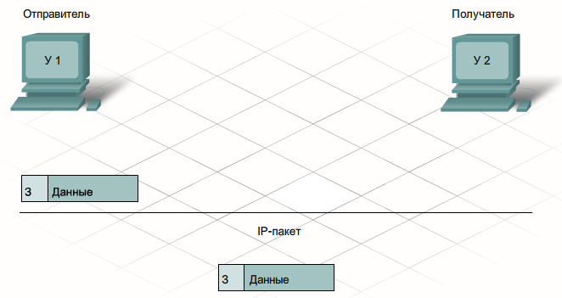
2.2 Обработка пакетов оборудованием Интернет-провайдера
Перед отправкой через Интернет сообщения делятся на пакеты. Размер IP-пакетов в Ethernet составляет от 64 до 1500 байт. В основном в них находятся пользовательские данные. Для загрузки одной песни объемом 1 МБ нужно более 600 пакетов по1500 байт. В каждом пакете должен быть IP-адрес источника и получателя.
При пересылке пакета в Интернет Интернет-провайдер определяет, кому он адресован: локальной службе из сети Интернет-провайдера или удаленной службе из другой сети.
У каждого Интернет-провайдера есть система контроля сети, которая называется центром управления сетью (NOC- Network Operations Center). Обычно NOC контролирует поток трафика и работу служб, например, электронной почты и веб-хостинга. NOC может располагаться в одной из точек POP или в отдельном месте внутри сети Интернет-провайдера. Пакеты, предназначенные для локальных служб, обычно передаются NOC и не покидают сети Интернет-провайдера.

Slide 18
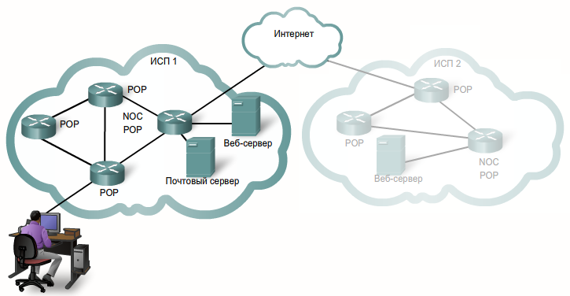
При поиске оптимального пути через Интернет маршрутизаторы в каждой точке POP Интернет-провайдера используют адрес получателя IP-пакета. Маршрутизаторы передают пакеты, которые вы отправляете в точку POP Интернет-провайдера, через сеть Интернет-провайдера, а затем через сети других провайдеров. Они переходят от маршрутизатора к маршрутизатору, до места назначения.

Slide 19
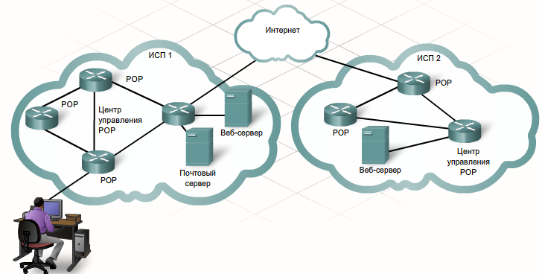

Slide 20
2.3 Передача пакетов в интернет
Существуют сетевые средства, проверяющие подключения к устройству назначения. Средство создания ping проверяет сквозное подключение между источником и адресатом. Оно определяет время прохождения тестовых пакетов от источника к адресату и определяет успешность передачи. Однако если пакет не достигает адресата или приходит с запозданием, невозможно определить, где возникла проблема.
Как же определить, через какие маршрутизаторы прошли пакеты, и обнаружить проблемный участок пути?
Средство traceroute (трассировка) отслеживает путь пакета от источника к адресату. Каждый маршрутизатор, который проходят пакеты, считается участком. traceroute позволяет отобразить все участки пути и время прохождения каждого участка. При наличии проблем отображение времени и маршрута может помочь определить место, где пакет пропал или задержался. В среде Windows средство traceroute называется tracert.
Кроме того, существует много программ визуализации traceroute, отображающих маршрут пакета в графической форме.

Slide 21
